Slide 1
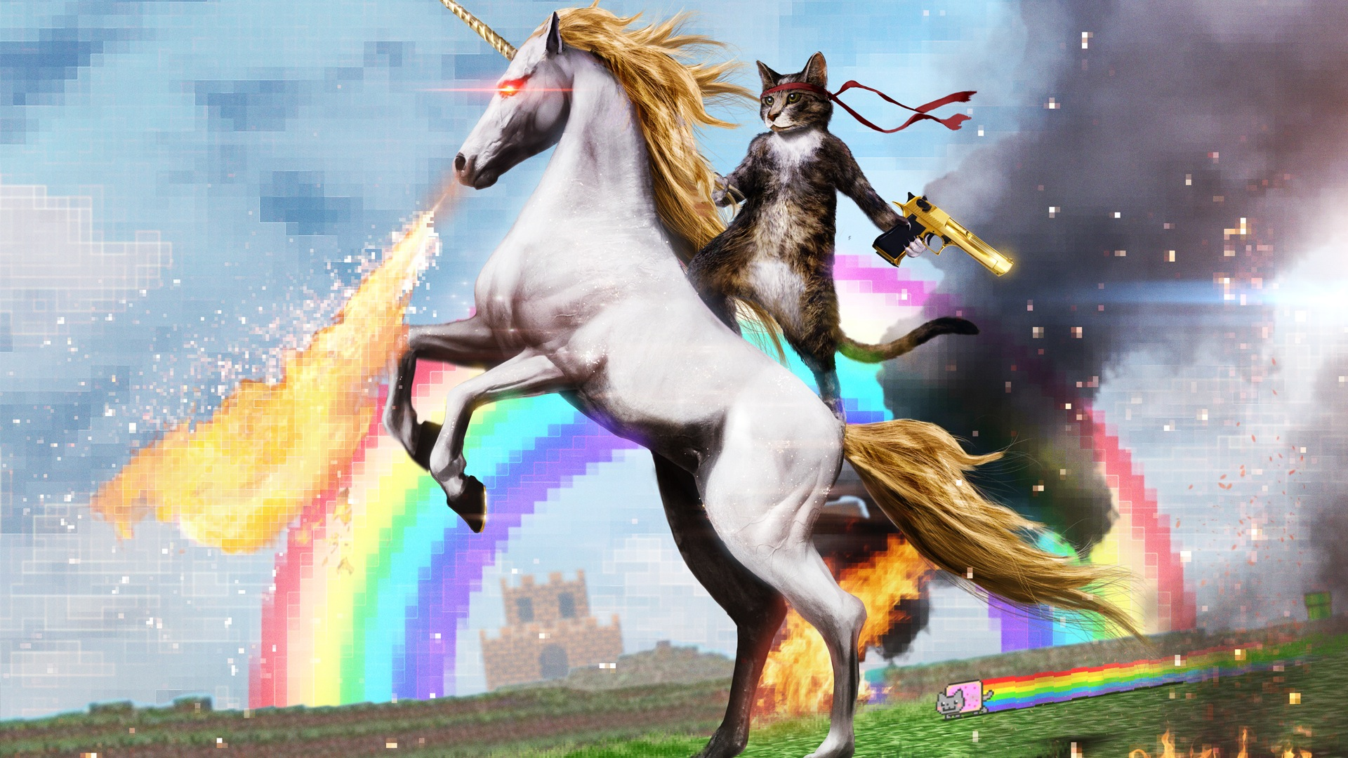
Sparkly Unicorns
Webservices Projekt 2016:
Termin 2: Projekt Idee
Manuel Huber|Franziska Haaf

Slide 2
Agenda
Projekt-Idee
Mock-Up‘s
User-Stories

Slide 3

Erstellung von Einhörnern mit verschiedenen Extras
Farben
Accessoires
„Sharing-Funktion“: Wieder-Abrufbarkeit mittels Link

Slide 4
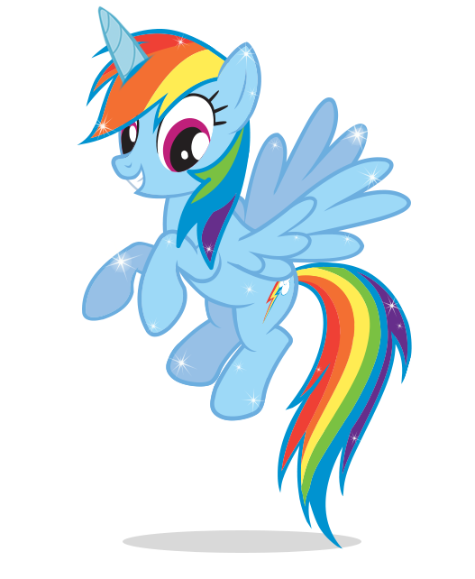
Mocks

Slide 5
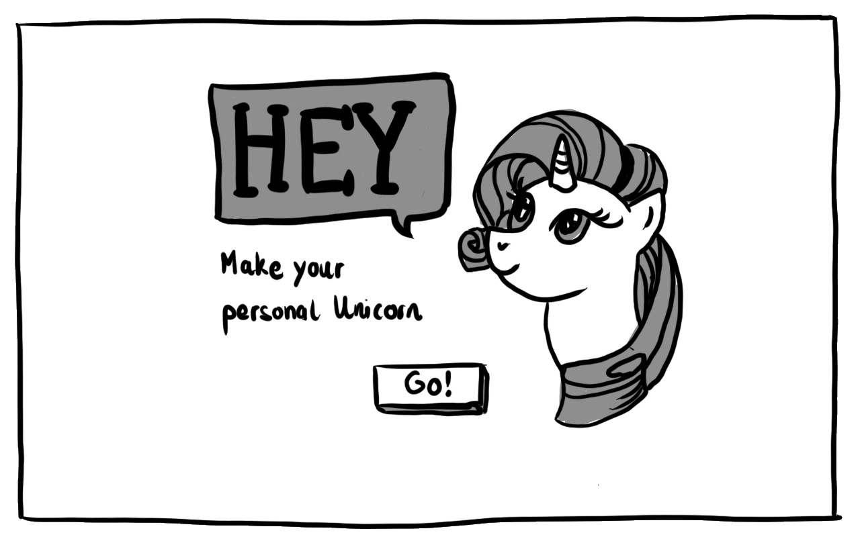

Slide 6
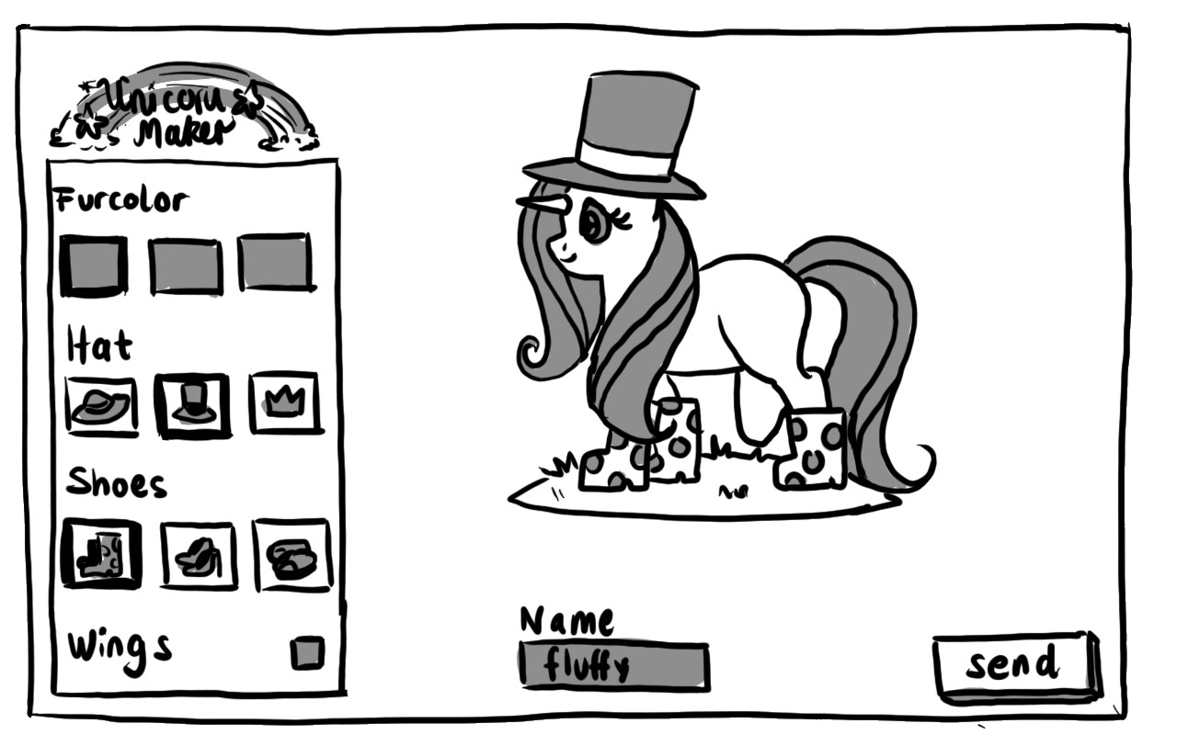

Slide 7
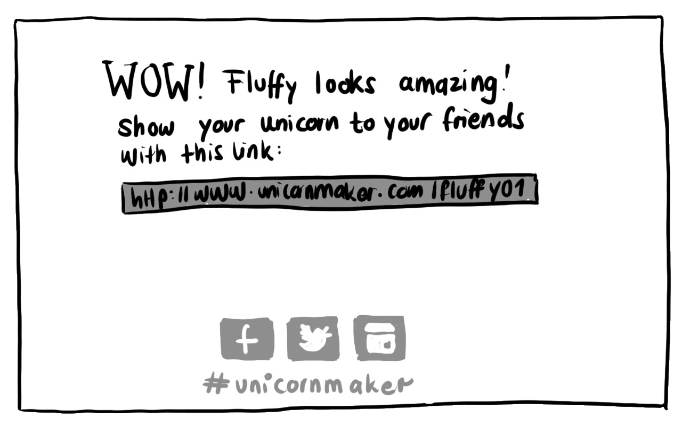

Slide 8
User-Stories
#01 Als Nutzer möchte ich individuelle Einhörner erstellen.
#02 Als Nutzer möchte ich mein Einhorn mit meinen Freunden teilen.
#03 Als Nutzer möchte ich mein Einhorn erneut aufrufen können.
#04 Als Anbieter möchte ich, dass meine Social-Media Auftritte Beachtung bekommen.

Slide 9
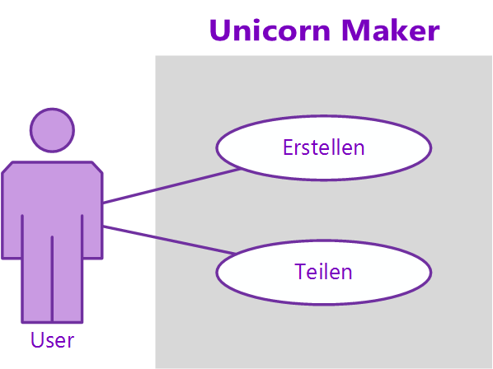
Use-Cases

